Slide 1
Stabilizzazione, Allocazione e Redistribuzione
Shock economici, loro effetti e politiche d’intervento
Contenuti in: cap. 1 di Bénassy-Quéré A. et al. (2019)

Slide 2
Il ruolo della politica economica
Finora abbiamo limitato l’analisi ad un comportamento semplice in presenza di trade-off tra strumenti e obiettivi e in presenza di interazioni tra policy maker, in realtà i compiti della PE sono complessi:
  Tassare e spendere (che influiscono sul reddito delle famiglie, sulla produttività delle imprese, sulla sicurezza sociale…)
  Emettere moneta e regolarne l’offerta
  Definire ed applicare le regole del gioco economico (regole della concorrenza, supervisione dei mercati finanziari, controllo del sistema bancario….)
  Produrre beni e servizi
  Risolvere problemi, se possibile (interviene nelle negoziazioni salariali ad es.)
  Negoziare accordi con altri paesi (definizioni di regole commerciali, ambientali, di sviluppo, di comportamento nei conflitti…)

Slide 3
Il modello della controllabilità e i trade-off
Abbiamo visto che la PE è basata su modelli economici che mettono in evidenza quali siano le relazioni fondamentali e i trade-off tra obiettivi e tra politiche di intervento, una volta che sia stato risolto il problema della corretta assegnazione delle politiche di intervento agli enti preposti alla loro attuazione
Abbiamo anche visto che il modello può sfuggire al controllo, se le relazioni diventano incerte (probabilistiche), cioè quando il modello non sia più deterministico e quando sia colpito da shock esogeni, per cui la controllabilità venga messa in discussione
Inoltre gli agenti privati (così come le istituzioni) non accettano semplicemente le decisioni di PE, ma le inseriscono nel loro processo decisionale, influendo così su quelli che sono i risultati previsti nel modello di PE

Slide 4
E se il problema fossero le istituzioni? I limiti dei trade-off del modello controllabile
Osservazione di problemi economici emersi negli anni ‘80 del ‘900:
  disoccupazione negli USA e in Europa più elevata e con una durata molto più prolungata in Europa a causa della presenza di istituzioni del mercato del Lavoro molto diverse sui due versanti dell’oceano Atlantico
    Soluzione cambiare le regole del funzionamento del MdL
  I mercati finanziari troppo rigidi: i capitali non riescono a fluire tra i Paesi e a cogliere i rendimenti più elevati.
    Soluzione: L’eliminazione dei controlli sul credito, l’alleggerimento delle regolamentazioni sulla remunerazione dei depositi e la liberalizzazione dei movimenti di capitale possono risolvere quesi problemi, ma
  → conseguenze:
    mercati del lavoro segmentati e atipicità contrattuale sui MdL
    crollo dei mercati finanziari nel 2007 e profonda trasformazione dei canali di trasmissione della politica monetaria.

Slide 5
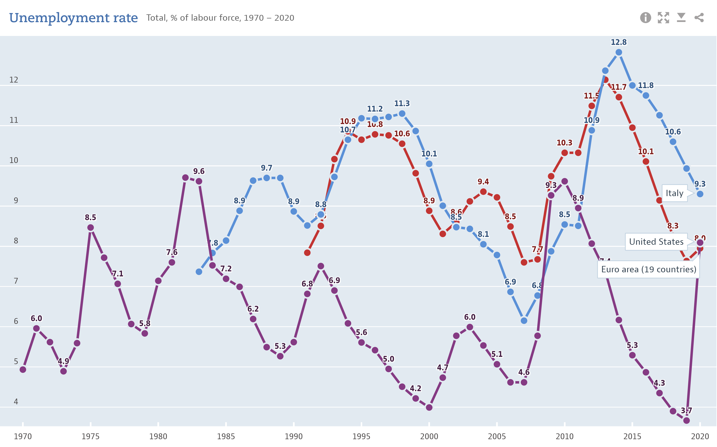
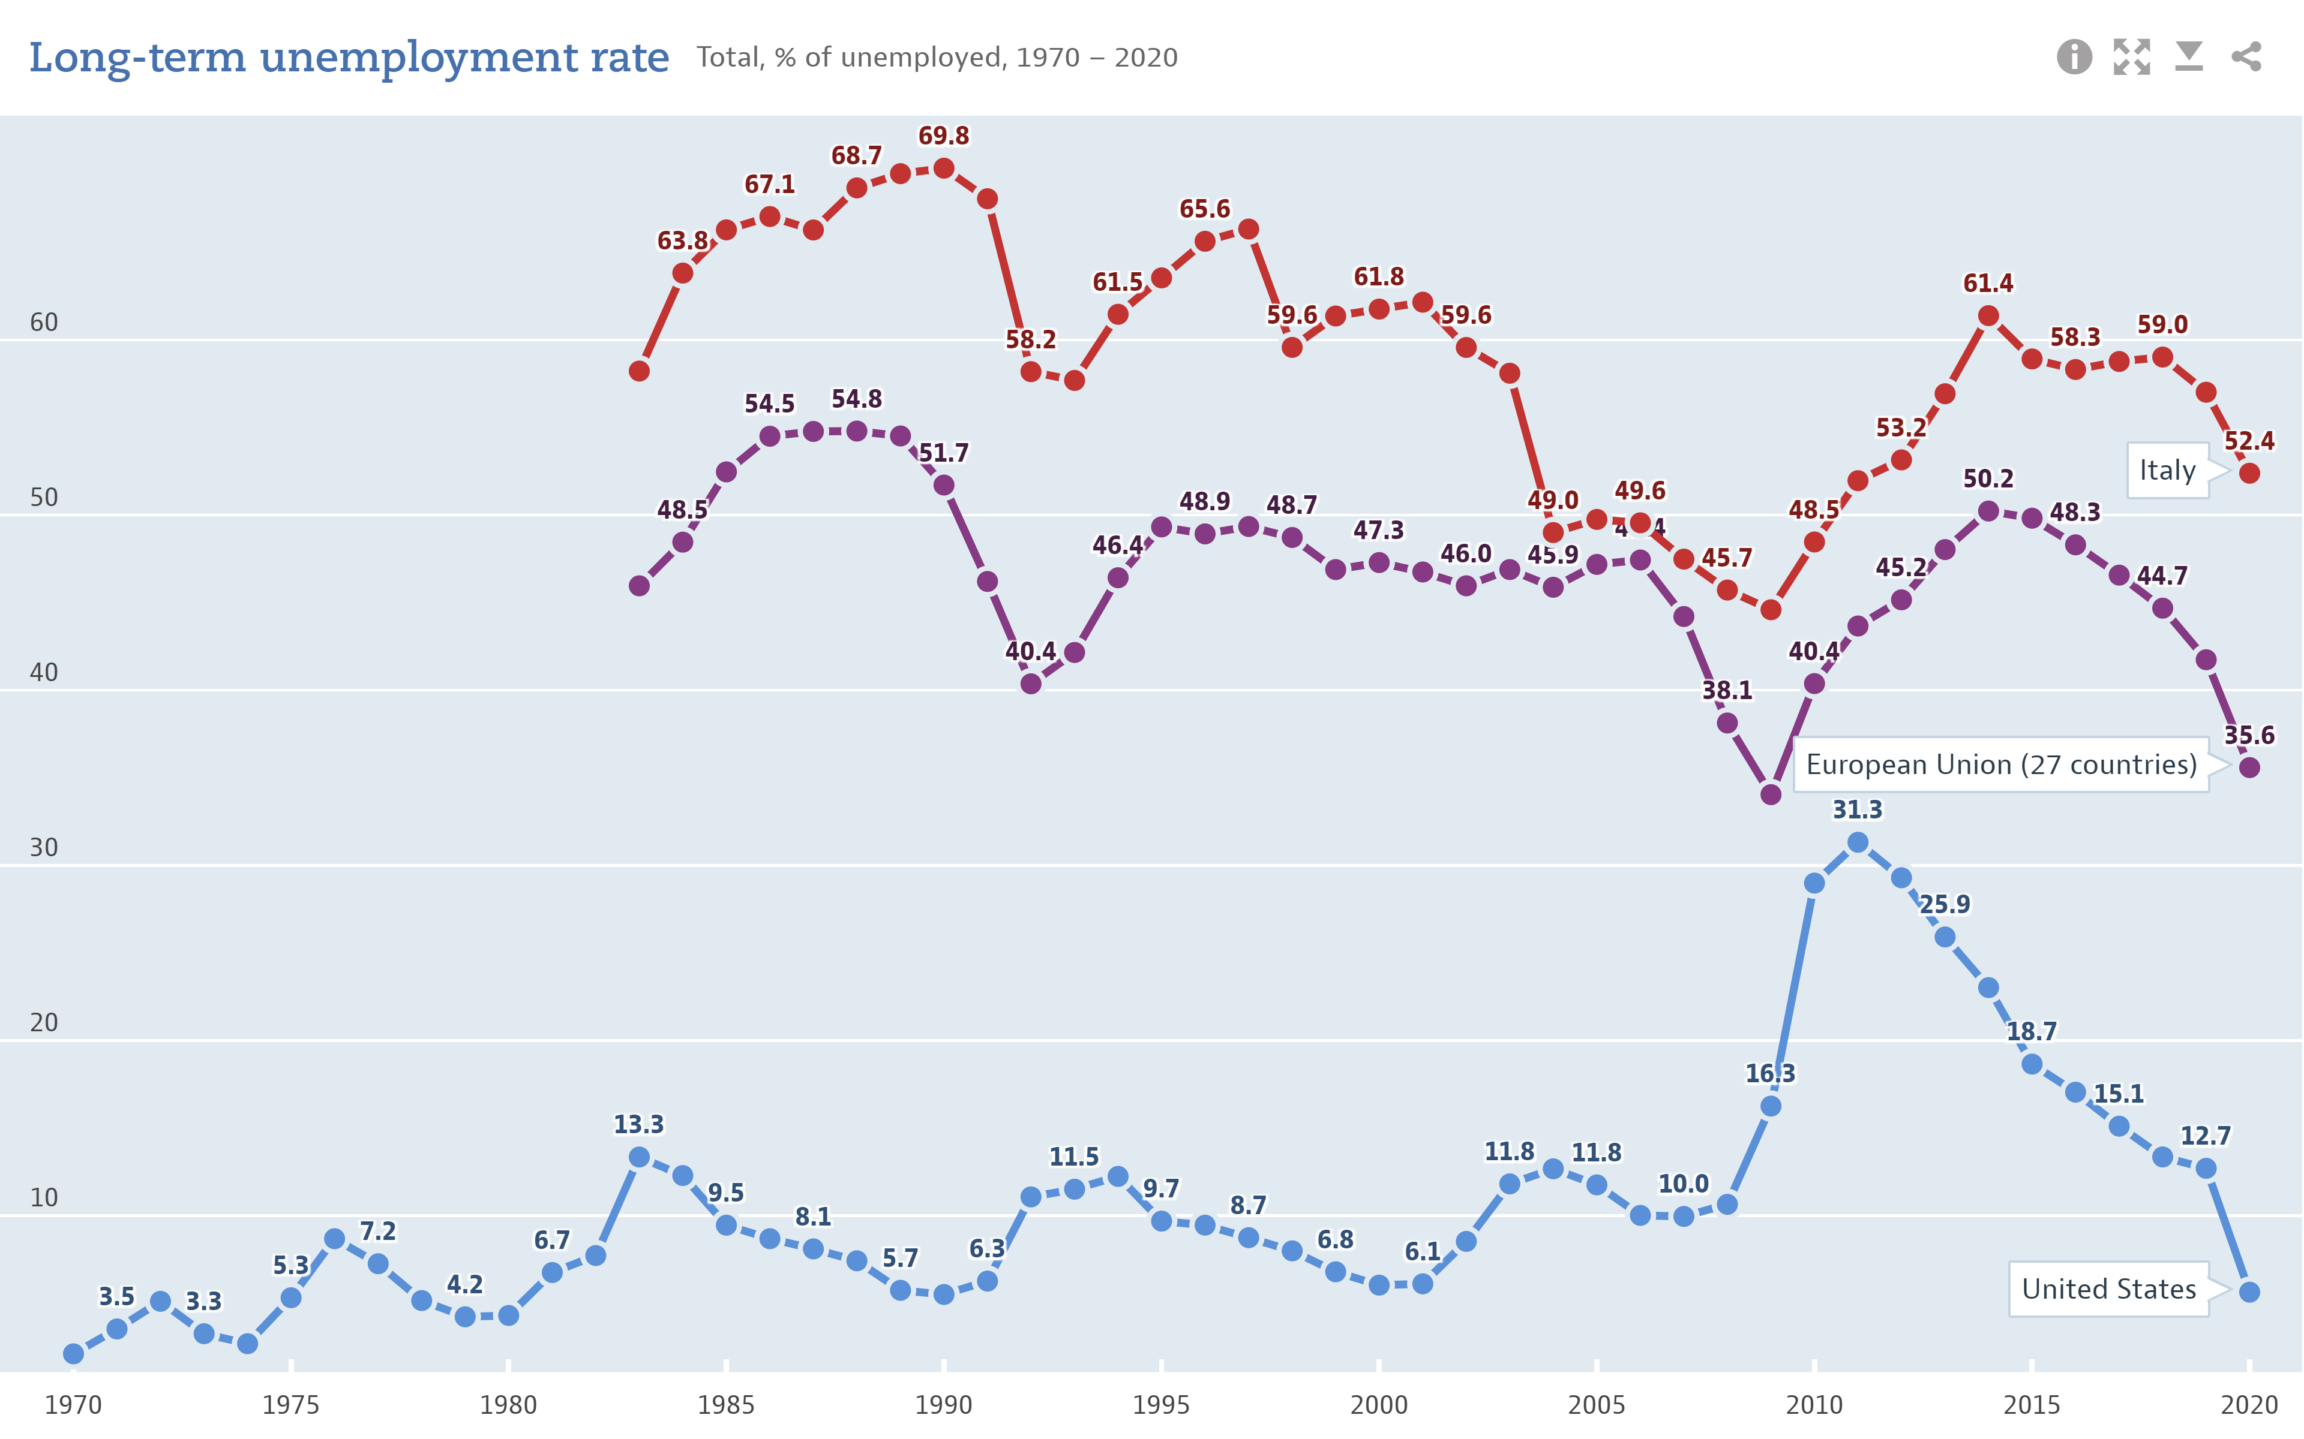
Fonte: Unemployment - Unemployment rate - OECD Data

Slide 6
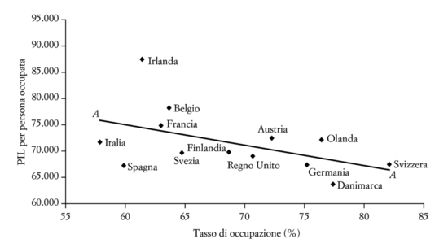
Il trade-off tra obiettivi
Guardiamo al caso della disoccupazione. Per assorbire la disoccupazione, in presenza di istituzioni diverse occorre guardare al legame che c’è tra occupazione e produttività:
  Se aumento la produttività con l’obiettivo di aumentare la crescita economica (ad es. incentivando le nuove tecnologie), non necessariamente ottengo come risultato anche un aumento dell’occupazione
Come raggiungere quindi contemporaneamente una maggiore occupazione e una maggiore produttività?
Ottenere un PIL pro capite più elevato non sposterà l’Italia dall’ultimo posto nell’UE …

Slide 7
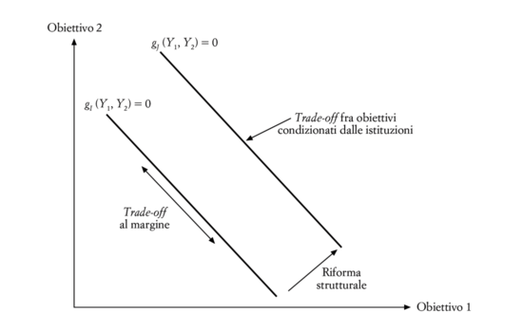
Soluzione: cambiare le istituzioni
Nel 1990 l’economista J. Williamson conia l’espressione Washington Consensus e definisce un insieme di politiche adottate dal Dipartimento del Tesoro USA e condivise con le principali istituzioni internazionali (BM e FMI che hanno il loro quartier generale a W.) per risolvere il problema della «crisi dei debiti» nell’America Latina e permettere ai Paesi di quest’area di accedere ai mercati internazionali dei crediti e contemporaneamente ottenere sia una stabilità politica interna e una crescita economica robusta.
Il Washington Consensus: cosa comporta per l’Europa? Cambiamento nel trade-off tra obiettivi: occorre aumentare sia produttività che occupazione. Questo si può ottenere secondo questa visione solo con il cambiamento delle istituzioni contrattuali, relazioni industriali, della proprietà delle imprese…..: insomma con le riforme strutturali

Slide 8
Il Washington Consensus: le misure
i) disciplina fiscale
ii) riduzione della spesa pubblica ad eccezione degli investimenti pubblici «ad alti rendimenti»
iii) riduzione delle aliquote marginali di tassazione
iv) liberalizzazione finanziaria
v) tassi di cambio e di interesse determinati dal mercato
vi) eliminazione restrizioni al commercio estero e abbassamento delle tariffe doganali
vii) abolizione delle barriere agli IDE
viii) privatizzazione delle imprese pubbliche
ix) abolizione delle restrizioni alla nascita di nuove imprese e alla concorrenza
x) assicurazione dell’esercizio dei diritti di proprietà privata
Stato «più leggero»
Globalizzazione
Ampliare il mercato interno

Slide 9
Riassumendo: Quali sono le difficoltà che la PE deve affrontare?
Abbiamo visto che il primo scoglio è la definizione degli obiettivi di politica pubblica e quindi la composizione di trade-off (al margine) tra obiettivi alternativi e di quelli tra obiettivi e riforme strutturali
L’Incertezza sulla decisione giusta da prendere è la norma, quando il contesto è quello in cui le soluzioni ottime sono solo quelle di second best
L’informazione non è equamente distribuita: le Asimmetrie informative comportano soluzioni non ottimali
MONDO IMPERFETTO = MODELLI DI PE DI CONCORRENZA IMPERFETTA

Slide 10
Le motivazioni dell’intervento pubblico
Un approfondimento

Slide 11
Perché intervenire? Un riepilogo
Sia la teoria della controllabilità che il modello econometrico fondamentale di Arrow e Debreu (1959)(*), basato sul teorema dell’esistenza di un Equilibrio Economico Generale (EEG) dimostrano come le condizioni necessarie (concorrenza perfetta, mercati completi e informazione perfetta), perché si raggiunga un unico equilibrio siano molto stringenti e quindi difficilmente applicabili ad un mondo reale
Infatti, abbiamo già visto che se una di queste ipotesi viene messa in discussione, l’intervento pubblico è giustificato.
Occorre ora capire come si giustifica l’intervento pubblico nei tre ambiti individuati (allocazione, stabilizzazione e redistribuzione)
(*) arrow-debreu.pdf (stanford.edu)

Slide 12
Le funzioni della PE
Questa tripartizione dei ruoli della PE l’abbiamo già incontrata con Musgrave, gli obiettivi quali sono?
  Con le politiche di allocazione si tende ad aumentare l’output potenziale senza generare inflazione (politiche per la crescita)
  Le politiche dirette alla stabilizzazione del ciclo economico (business cycle) tendono a minimizzare lo scarto tra output effettivo e potenziale (l’abbiamo visto con la f. di perdita sociale)
  La redistribuzione ha come obiettivo una riallocazione delle risorse all’interno della società (tra individui e regioni), mentre gli altri due obiettivi agiscono sui livelli dell’attività economica

Slide 13
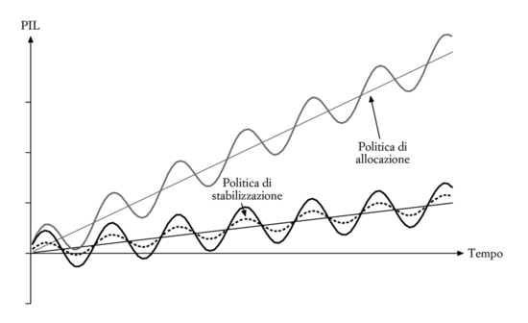
Politiche di crescita e stabilizzazione
I periodi negativi del trend devono essere sostenuti con interventi di sostegno alla crescita: R&S, Istruzione, Investimenti; quelli positivi con riforme strutturali
Il ciclo economico può portare con sé riduzione dell’occupazione, del consumo, del reddito o al contrario in fase espansiva si possono utilizzare le entrate per ridurre il peso del debito: le oscillazioni destabilizzano

Slide 14
1) Allocazione
Le argomentazioni sono soprattutto microeconomiche e servono a risolvere i problemi di fallimento dei mercati. Motivi:
  Presenza di monopoli
  Esistenza di esternalità positive/negative collegate all’attività produttiva
  Asimmetrie informative
  Mercati incompleti (Beni pubblici internazionali)
  Orizzonte temporale degli agenti diversi
Interventi pubblici volti alla regolamentazione/alla produzione di beni o all’investimento/ alla determinazione del prezzo di un bene, alla diffusione dell’informazione

Slide 15
2) Stabilizzazione
Ricerca di una maggiore efficienza del sistema economico, minimizzando le deviazioni dall’equilibrio con politiche volte a controllare quelli che Keynes definiva «Animal Spirits»: scelte spinte da ottimismo/pessimismo eccessivi portano ad instabilità economica
Inoltre il mercato presenta rigidità nominali di salari e prezzi
Occorre quindi intervenire con politiche anticicliche per limitare la portata delle fluttuazioni cicliche, soprattutto durante le crisi
CRITICA: attacco della scuola monetarista che ha il sopravvento negli anni ‘70 e ’80 del ‘900 e che continua ancora oggi nell’ambito della teoria del «real business cycle»: la deviazione dall’ipotesi che gli agenti siano razionali non ha basi teoriche, secondo questa scuola
Più di recente l’economia sperimentale ha messo in luce che vi sono numerose deviazioni dal comportamento razionale ottimizzante e Akerlof e Shiller (2009) concludono che in contesti di questo tipo sono possibili equilibri multipli.

Slide 16
Le politiche di stabilizzazione
Oltre i modello semplice… l’effetto del tempo, della variazione dei prezzi, della composizione del reddito e degli shock esterni

Slide 17
Le politiche della domanda e dell’offerta: un esempio di stabilizzazione guardando a prezzi/quantità
Il quadro di riferimento per l’analisi della stabilizzazione dei cicli prende le mosse dal modello di offerta e domanda aggregata (grafico) e dal rapporto relativo con la variazione dei prezzi.
L’offerta aggregata rappresenta il prodotto potenziale e in questo caso un aumento del prezzo del prodotto nel breve periodo, in presenza di rigidità nominali salariali, riduce il salario reale e rende più conveniente produrre (relazione crescente). Nel lungo periodo si tornerà al livello di equilibrio: quando si raggiunge il livello di pieno impiego la curva di offerta è rigida, cioè l’aumento dei prezzi non fa aumentare la produzione delle imprese
Per quanto riguarda la domanda aggregata, se nel breve periodo il prezzo dei beni aumenta, questo riduce il valore reale della ricchezza delle famiglie e quindi il consumo, che diminuisce (relazione decrescente).
Queste variazioni inducono spostamenti lungo le curve di domanda e offerta aggregate.

Slide 18
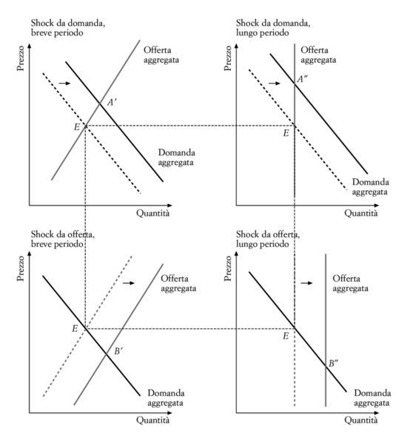
Shock positivi da domanda e da offerta sulla relazione P-Q
Solo aumento del prezzo
Le perturbazioni esterne/esogene hanno l’effetto di spostare le curve DA e OA
La natura degli shock esogeni da offerta o da domanda è fondamentale
Obiettivo PE: minimizzazione delle deviazioni rispetto all’equilibrio (concetto di efficienza)
Per avere maggiore profondità sulla conoscenza occorre impiegare modelli più complessi e l’analisi econometrica (caso del consumo e curva di domanda)
Solo diminuzione del prezzo

Slide 19
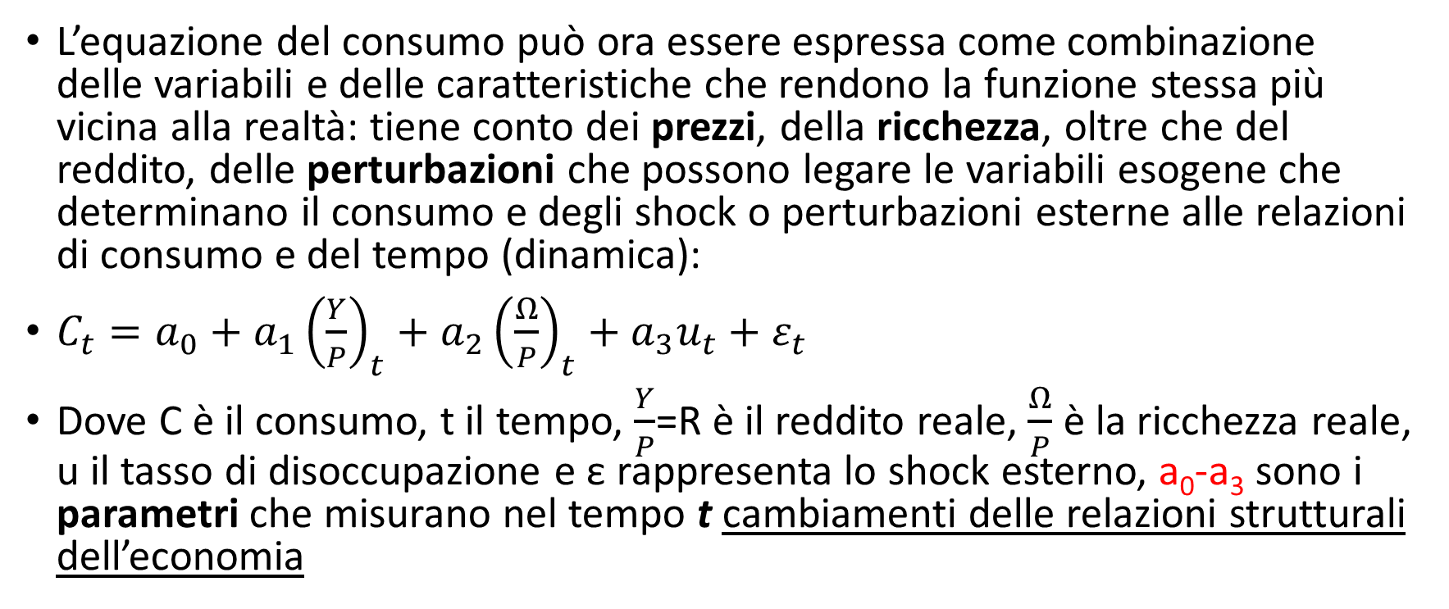
Vediamo il caso del consumo (domanda aggregata) e dei prezzi: quale relazione?
L’equazione del consumo può ora essere espressa come combinazione delle variabili e delle caratteristiche che rendono la funzione stessa più vicina alla realtà: tiene conto dei prezzi, della ricchezza, oltre che del reddito, delle perturbazioni che possono legare le variabili esogene che determinano il consumo e degli shock o perturbazioni esterne alle relazioni di consumo e del tempo (dinamica):
$C_{t}=a_{0}+a_{1}{\left(\frac{Y}{P}\right)}_{t}+{a_{2}\left(\frac{Ω}{P}\right)}_{t}+a_{3}u_{t}+ε_{t}$
Dove C è il consumo, t il tempo, $\frac{Y}{P}$=R è il reddito reale, $\frac{Ω}{P}$ è la ricchezza reale, u il tasso di disoccupazione e ε rappresenta lo shock esterno, a₀-a₃ sono i parametri che misurano nel tempo t cambiamenti delle relazioni strutturali dell’economia
Modello del consumo in concorrenza imperfetta

Slide 20


Variazione del prezzo del petrolio e relazione prezzo-quantità (caso curva dell’offerta)
WS
PS
P
AS
Medio Periodo
B
Breve Periodo
P’^{E}
W/P
F(1- Y_{n}/L, z) = 1/(1+ μ )
A
P
$$\frac{1}{1+μ}$$
A
PS
$$\frac{1}{1+μ′}$$
B
PS’
P^{E}
AD
WS
u_{n}
u'_{n}
u
Y_{n}
Y_{A}
Y
Effetto di aumento del prezzo di un altro fattore della produzione (es. petrolio): P ↑ e $μ\text{↑}$

Slide 21
Vediamo nel caso italiano come si presenta schematicamente un CGE
Fonte: Mef, 2021

Slide 22
Un approfondimento (continua)
Se al contrario volessimo usare questi modelli nella valutazione del successo di politiche per la stabilizzazione, dovremmo considerare un agente rappresentativo, integrando il modello con il trade-off tra breve e lungo periodo.
Se però uso la semplificazione dell’agente rappresentativo, vengono meno altri effetti complessi. Vediamo il caso dell’inflazione. Se considero la componente consumo quale componente del PIL, un’hp. semplificatrice è che gli agenti non detengano attività nominali rilevanti per cui essi sono neutrali alla variazione dell’inflazione. Cosa ci dicono i dati…
Supponiamo ad es. uno shock che causa disoccupazione. Questo induce effetti importanti non solo sul consumo, ma anche sul ruolo dell’inflazione sui salari e sull’occupazione…. Anche se la temuta spirale prezzi-salari è stata messa in discussione proprio dal FMI in una recente pubblicazione…

Slide 23
Le politiche redistributive
Una prima introduzione 11/03/24

Slide 24
… occorre semplificare per la stabilizzazione
Come già abbiamo sottolineato, i macroeconomisti preferiscono usare la minimizzazione di una funzione di perdita nel caso della valutazione delle politiche di stabilizzazione, che comprende i target della PE e l’orizzonte temporale può essere facilmente incluso, considerando un opportuno tasso di sconto, che permette di valutare sia il costo delle fluttuazioni (P. di stabilizzazione), che il trade-off tra stabilizzazione (breve) e allocazione (lungo).
Questa funzione rappresenta in modo coerente la realtà, inoltre permette di confrontare ex-ante l’effetto di eventi esogeni con un set di simulazioni: cosa accadrebbe al sistema Italia se l’investimento privato crollasse (caso Covid) o se gli investitori internazionali cambiassero destinazioni? E quale intervento pubblico sarebbe più corretto? Aumentare l’investimento pubblico – e quindi la spesa pubblica - o abbassare il tasso d’interesse, o ancora agire sulla fiscalità delle imprese?
I risultati di queste valutazioni dipendono dal modello macroeconomico e dall’accuratezza con cui è stato costruito e dalla funzione di perdita adottata

Slide 25
3) Le politiche della redistribuzione
L’equilibrio paretiano non garantisce la giustizia sociale o l’equità, quindi se quest’ultimo è l’obiettivo del policy maker, allora l’intervento pubblico è giustificato
Efficienza ed equità non vanno quindi di pari passo e occorre disporre di un criterio normativo per capire se una diversa distribuzione dei redditi possa garantire maggiore equità. Posso avere risultati diversi:
  Maggiore efficienza e maggiore equità: è il caso degli accordi di libero scambio (vedi modello di Heckscher, Ohlin e Samuelson) e trasferimenti in somma fissa ai soggetti che perdono dallo scambio.
  Se non posso effettuare un trasferimento in somma fissa, allora devo avere ex-ante un’informazione più completa possibile sugli effetti del libero scambio per sapere come redistribuire e chi tassare: ma allora creo una distorsione al sistema e le condizioni di equità e di efficacia sono strettamente connesse. In questo caso osservo anche una perdita di efficienza. Sul piano interno, posso pensare a riformare le aliquote fiscali, come nella Legge di Bilancio per l’Italia 2022 (redistribuzione regressiva).
  Infine le politiche di redistribuzione efficiente (per l’istruzione, la formazione, la salute, l’inclusione sociale) producono aumenti di efficienza oltre che maggiore equità.

Slide 26
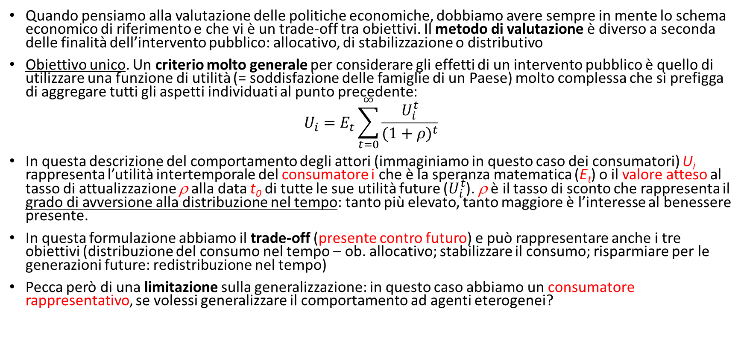
La valutazione delle politiche economiche: i criteri di decisione con individui omogenei
Quando pensiamo alla valutazione delle politiche economiche, dobbiamo avere sempre in mente lo schema economico di riferimento e che vi è un trade-off tra obiettivi. Il metodo di valutazione è diverso a seconda delle finalità dell’intervento pubblico: allocativo, di stabilizzazione o distributivo
Obiettivo unico. Un criterio molto generale per considerare gli effetti di un intervento pubblico è quello di utilizzare una funzione di utilità (= soddisfazione delle famiglie di un Paese) molto complessa che si prefigga di aggregare tutti gli aspetti individuati al punto precedente:
$$U_{i}=E_{t}\sum_{t=0}^{∞}{\frac{U_{i}^{t}}{{(1+ρ)}^{t}}}$$
In questa descrizione del comportamento degli attori (immaginiamo in questo caso dei consumatori) U_{i} rappresenta l’utilità intertemporale del consumatore i che è la speranza matematica (E_{t}) o il valore atteso al tasso di attualizzazione ρ alla data t₀ di tutte le sue utilità future ($U_{i}^{t}$). ρ è il tasso di sconto che rappresenta il grado di avversione alla distribuzione nel tempo: tanto più elevato, tanto maggiore è l’interesse al benessere presente.
In questa formulazione abbiamo il trade-off (presente contro futuro) e può rappresentare anche i tre obiettivi (distribuzione del consumo nel tempo – ob. allocativo; stabilizzare il consumo; risparmiare per le generazioni future: redistribuzione nel tempo)
Pecca però di una limitazione sulla generalizzazione: in questo caso abbiamo un consumatore rappresentativo, se volessi generalizzare il comportamento ad agenti eterogenei?

Slide 27
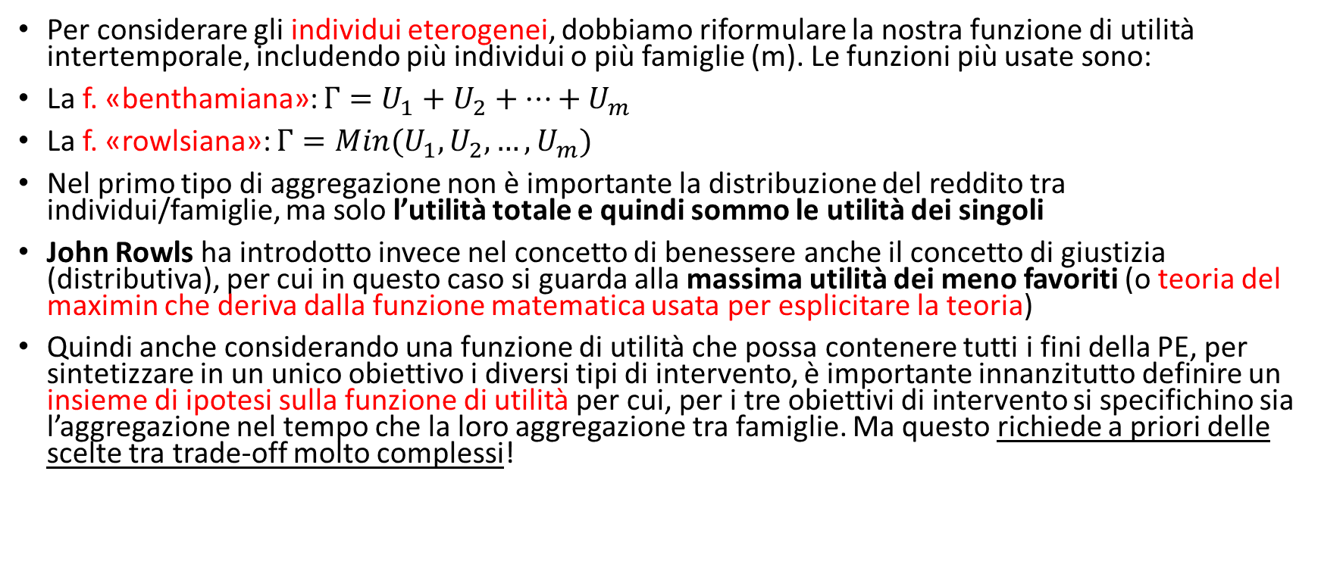
La funzione di benessere sociale: decisioni con individui eterogenei
Per considerare gli individui eterogenei, dobbiamo riformulare la nostra funzione di utilità intertemporale, includendo più individui o più famiglie (m). Le funzioni più usate sono:
La f. «benthamiana»: $Γ=U_{1}+U_{2}+…+U_{m}$
La f. «rowlsiana»: $Γ={Min(U}_{1},U_{2},…,U_{m})$
Nel primo tipo di aggregazione non è importante la distribuzione del reddito tra individui/famiglie, ma solo l’utilità totale e quindi sommo le utilità dei singoli
John Rowls ha introdotto invece nel concetto di benessere anche il concetto di giustizia (distributiva), per cui in questo caso si guarda alla massima utilità dei meno favoriti (o teoria del maximin che deriva dalla funzione matematica usata per esplicitare la teoria)
Quindi anche considerando una funzione di utilità che possa contenere tutti i fini della PE, per sintetizzare in un unico obiettivo i diversi tipi di intervento, è importante innanzitutto definire un insieme di ipotesi sulla funzione di utilità per cui, per i tre obiettivi di intervento si specifichino sia l’aggregazione nel tempo che la loro aggregazione tra famiglie. Ma questo richiede a priori delle scelte tra trade-off molto complessi!

Slide 28
I criteri specifici. Un approfondimento
Quello che abbiamo appena descritto sarebbe il mondo ideale per la valutazione delle politiche, tuttavia nella pratica le funzioni di benessere sono usate in modo molto più semplice (no trade-off intertemporale, no disuguaglianze) per la valutazione degli interventi allocativi e di stabilizzazione e in analisi di equilibrio parziale, vediamo un esempio:
  Soppressione delle restrizioni alle importazioni di un bene. Si riduce il surplus dei produttori di quel bene, ma si ottiene l’aumento del surplus dei consumatori. Il limite è posto dalla dimensione del settore (piccola) e da quella degli effetti (circoscritti)→Equilibri parziali.

Slide 29
I modelli computazionali EEG
In caso contrario dobbiamo far ricorso ai modelli di equilibrio economico generale (EEG), di cui abbiamo accennato per il caso italiano (Il modello MACGEM-IT), che presentano il limite di rappresentare un mondo che funziona in regime di concorrenza perfetta, con l’innesto di rigidità e di imperfezioni relativamente al comportamento di alcuni operatori e mercati, quali ad esempio l’Amministrazione Pubblica e il mercato del lavoro per la Politica di Bilancio.
Ciascun operatore viene rappresentato attraverso la propria funzione di obiettivo che consiste nel massimo profitto per le attività produttive, sotto il vincolo della capacità produttiva data, e nella massima utilità per i Settori Istituzionali (Famiglie, Imprese, Pubblica Amministrazione e Resto del Mondo), sotto il vincolo delle risorse determinate in maniera esogena.
Gli effetti della PE si propagano attraverso l’aggiustamento del sistema dei prezzi, allontanandosi dalla rappresentazione reale. Il modello usato dai governi dell’UE per l’analisi d’impatto delle politiche sono infatti i modelli Computazionali di Equilibrio Generale

Slide 30
Come valutare l’effetto delle politiche economiche
La valutazione in pratica: l’uso di indicatori

Slide 31
… e per la redistribuzione?
In questo caso si guarda molto poco alle funzioni di utilità individuali, quanto piuttosto ad indicatori aggregati o multidimensionali che riescono a cogliere le disuguaglianze in termini di reddito (distanze tra decili di reddito: es. curva di Lorenz e Indice di Gini). In questo caso occorre però approfondire quali siano gli interventi più adatti a ridurre tali disuguaglianze.
In tutti questi casi il modello ci permette una valutazione ex-ante di quelli che potrebbero essere i risultati di ipotetici interventi.
Molto diffusa è anche la valutazione ex-post delle politiche che si riassume nella domanda: cosa sarebbe accaduto se la misura di PE non fosse stata messa in campo? Si tratta di un modo diverso di presentare gli stessi risultati… e i cambiamenti strutturali che intervengono in conseguenza delle politiche? (critica di Lucas)
Un’alternativa molto usata nell’ultimo decennio per risolvere questo problema è l’analisi controfattuale: si opera un esperimento naturale o controllato, nel quale un gruppo di individui molto simile (gruppo di controllo) a quello di coloro che sono sottoposti ad intervento (gruppo dei trattati) viene confrontato per studiarne l’evoluzione. Le differenze rappresentano gli effetti della politica.

Slide 32
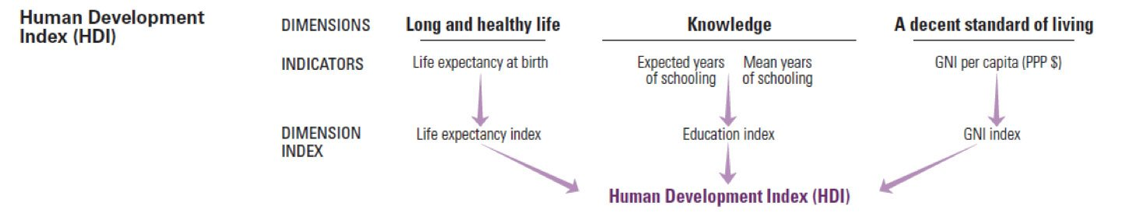
Ed in pratica?
Si usano indicatori molto aggregati e le loro variazioni (PIL, Occupazione, deviazioni da un certo livello di reddito…)
A cui più di recente e sotto la scorta di critiche importanti (Sen, Atkinson, Stiglitz…) si sono aggiunti indicatori multidimensionali come l’Indice di Sviluppo Umano, comunque basato sul PNL:
Volti al raggiungimento di un set di obiettivi fissati dalle Nazioni Unite: gli SDG usati come base nelle analisi della Commissione Europea e richiamate in Italia dal BES e usate nel DEF (PP. 2 e 8), nel programma PNR e nel PNRR (Piano Nazionale di Ripresa e Resilienza)
In ambito europeo invece, la valutazione delle politiche di intervento avviene con l’impiego di indicatori semplici o multidimensionali e con i metodi classici della valutazione ex-ante, in itinere ed ex-post che si estende a tutto il processo del programma (es. quota di giovani e donne occupate, aumento del prodotto, aumento degli investimenti…)
Benessere

Slide 33
Un inciso: la valutazione delle politiche europee
Fonte bibliografica:
M. Palumbo, 2005; La valutazione delle politiche europee, Studi di Sociologia, 43 (3), pp. 237-265

Slide 34
La valutazione delle politiche europee: definizioni e procedure
Le valutazioni avvengono in tre fasi:
ex ante per individuare l’alternativa preferibile
in itinere per controllare la conformità rispetto alle ipotesi iniziali - ma anche per monitorare il mantenimento dei livelli di efficacia previsti, in presenza di modificazioni del programma iniziale
ex post per verificare il grado di raggiungimento degli obiettivi iniziali
Quadro strategico comune
Accordi di partenariato
Programmi operativi
Gestione dei programmi/
Selezione dei progetti
Monitoraggio/
Relazione annuale

Slide 35
Obiettivi strategici Politica Europea 2014-20 e 2021-27
Ricerca e innovazione
Lotta ai cambiamenti
climatici
Occupazione e mobilità
DIGITALIZZAZIONE
Tecnologie dell’informazione
e della comunicazione
Ambiente ed efficienza
delle risorse
Inclusione sociale
E SALUTE
Competitività delle PMI
Trasporto sostenibile
Istruzione e formazione
più efficaci
ENERGIA
Economia a basse
emissioni di carbonio
RIQUALIFICAZIONE URBANA
Amministrazione pubblica
più efficiente
La valutazione è il risultato di:
  OBIETTIVI
  CRITERI
  ALTERNATIVE/AZIONI
V = f( O, C, A)

Slide 36
La logica dell’intervento pubblico europeo
Utilità e sostenibilità
Fonte: EC (2015), THE PROGRAMMING PERIOD 2014-2020 - GUIDANCE DOCUMENT ON MONITORING AND EVALUATION - Concepts
and Recommandations, p. 5
Rilevanza
Efficacia
Efficienza

Slide 37
I criteri della valutazione (commenti al grafico)
La figura precedente mette in luce le 4 principali categorie di valutazione:
La rilevanza. Si riferisce all’appropriatezza degli obiettivi specifici inseriti nel programma rispetto ai problemi socio-economici da risolvere (i bisogni). Questo criterio è fondamentale nella valutazione ex-ante per scegliere la migliore strategia o migliorarne la qualità. Nella valutazione in itinere è importante per capire se il contesto socio-economico sta evolvendo nel modo atteso e qual è l’effetto di altri fattori, controllando per l’obiettivo specifico. Domanda tipica: Quanto sono giustificati gli obiettivi del programma rispetto ai bisogni?
L’efficacia. I criteri devono essere in grado di valutare se gli obiettivi formulati nel programma siano stati raggiunti. Anche qui ci si deve chiedere quanto appropriate siano le soluzioni scelte, quali sono state le difficoltà e quali i successi e l’effetto di fattori esterni. Qui si valuta l’impatto che può essere attribuito all’intervento. Domande: Quanta parte degli obiettivi è stata raggiunta? Gli strumenti e gli interventi adottati hanno prodotto gli effetti attesi? Si sarebbero potuti ottener risultati migliori impiegando altri strumenti? Quali risultati sono stati realizzati?

Slide 38
I criteri di valutazione (commenti al grafico)
L’efficienza. Si confrontano i risultati effettivi e gli input o risorse impegnate (qui il sinonimo è minimizzazione dei costi) nella valutazione in itinere ed ex-post. Domanda: Il risultato programmato è stato raggiunto al minimo costo?
L’utilità o sostenibilità. Il criterio dell’utilità non fa riferimento agli obiettivi ufficiali del programma, ma è posto in relazione alla soddisfazione di bisogni economici e sociali, coinvolgendo anche parti terze nella valutazione che abbiano ottenuto un beneficio dall’intervento (stakeholder). La sostenibilità fa riferimento invece alla durata presumibile dell’effetto ottenuto rispetto al cambiamento istituzionale o socio-economico, più che riferirsi alla conservazione dell’ambiente per le generazioni future. Domande: (utilità) gli effetti attesi o inattesi sono stati giudicati soddisfacienti dai beneficiari diretti e indiretti? (sostenibilità) I risultati ottenuti, ivi compresi i cambiamenti istituzionali sono duraturi? Continueranno anche in assenza di fondi? Cosa rimane dell’intervento dopo 3 anni?

Slide 39
I livelli di Valutazione e le tecniche relative
LIVELLI
Rilevanza/ Coerenza
Efficacia
Efficienza
Sostenibilità
TECNICHE
Analisi Costi Benefici (ACB)
Analisi Costi Ricavi (ACR)
Analisi Multicriterio-Multiobiettivo (AMC)

Slide 40
La struttura delle misure e delle valutazioni

Slide 41
La programmazione europea: il decentramento per fasi
Gli obiettivi generali sono il fulcro dell’intervento e sono posti a livello dell’UE o al più nazionale
I programmi operativi (o realizzazioni) sono declinati a livello regionale e la loro attuazione a livello sub-regionale: problemi di coordinamento
La valutazione ha molteplici scopi, come già sottolineato in precedenza, non solo quelli di verificare gli effetti in senso allocativo (efficienza), di stabilizzazione (efficacia) e distributivo (coerenza/rilevanza e sostenibilità) e viene effettuata a tutti i livelli: UE, nazionale, regionale….

Slide 42
Criteri validi, ma metodi di valutazione che cambiano
Come già indicato in precedenza oggi i metodi di valutazione dell’efficacia ed efficienza degli interventi di PE a livello europeo si basano certamente su
  modelli di previsione e simulazione econometrica, ma anche
  sulla diffusione di indicatori che necessitano della predisposizione di banche dati e di metodi di analisi costi-benefici e costi-efficacia in primis, ma anche
  di modelli di valutazione controfattuale per la valutazione d’impatto

Slide 43
I documenti fondamentali e i dati UE
Nel sito della CE sulla valutazione del Programma 2014-20 si trova un documento di sintesi che serve da guida per la valutazione d’impatto della PE (dal 2004 basato sulla revisione del manuale/sito EVALSED) da cui abbiamo tratto i criteri: Evalsed, the resource for the Evaluation of Socio-Economic Development - Publications Office of the EU (europa.eu) e il Portale dedicato (valutazione ex-ante, in itinere ed ex-post): https://ec.europa.eu/regional_policy/policy/evaluations/ec_en
Quello per la nuova programmazione 2021-2027
Che mette a disposizione anche un sito nel quale troviamo i dati: Cohesiondata anche per tutti i paesi e il rimando al portale italiano

Slide 44
Il ciclo programmazione-valutazione multilivello: il caso di un progetto di UNITS
Per avere un’idea dei progetti, dei dati e delle attività di monitoraggio è stato costituito un portale di riferimento per l’Italia a partire dalla programmazione 2007-2013: opencoesione (es. Integrazione migranti –(Fondo FAMI). Esperienza di UniTS: CIMCS e risultati
Riassumendo: La valutazione delle politiche europee è stata basata inizialmente su un legame stretto tra programmazione e valutazione, così è necessaria una valutazione ex-ante per identificare la corrispondenza di piani, programmi e interventi, delle strategie e degli obiettivi individuati al contesto di riferimento. Inoltre occorre indicare l’impatto atteso dell’intervento con una quantificazione dei risultati previsti (Regolamento UE 1260/1999).
Gli indicatori sono elencati in dettaglio, come visto anche nel sito italiano di Opencoesione
La programmazione europea prevede la negoziazione e il partenariato, quindi una molteplicità di co-decisori che contribuiscono ad arricchire la conoscenza dei territori.

Slide 45
Dalla coesione alla crescita economica
Come misurare l’efficacia delle politiche allocative di coesione sulla convergenza economica tra Paesi UE? Qualche indicatore di sintesi

Slide 46
Le politiche per la crescita economica
L’orizzonte temporale rispetto al quale operano queste politiche è piuttosto lungo (6-10 anni), ecco perché il ciclo di programmazione europeo è di 7 anni (con valutazioni che si concludono nei 3 anni successivi)
Obiettivi:
  Accrescere il capitale umano (aumento della spesa per istruzione e miglioramento dell’efficacia ed efficienza in fase di valutazione)
  Aumento della forza lavoro (politiche migratorie)
  Aumento della PTF (produttività totale dei fattori) con aumento della spesa in R&S
  Aumento della concorrenza nei mercati (regole e globalizzazione)
  Aumento degli investimenti pubblici in infrastrutture (trasporto, reti telematiche, ecc.)

Slide 47
Gli obiettivi e strumenti della Politica UE per la crescita
Le strategie europee per la crescita sono affidate alla DG GROW che si occupa di quello che viene definito «il mercato interno europeo», con 2 Obiettivi generali:
  Un’Europa adatta all’era digitale
  Un accordo verde per l’Europa (Green Deal)
All’interno del documento per il periodo 2020-2024 sono indicati tutti i singoli sotto-obiettivi con i relativi target 2024 e gli indicatori di monitoraggio che riguardano principalmente i risultati conseguiti
  La quota di PMI che vendono online oltre i confini nazionali (crescita PMI)
  Durata media delle procedure di infrazione di competenza della DG GROW (miglioramento delle regole)
  Quota di materiale di scarto recuperato e reimmesso nell'economia (economia circolare) – Innovazione verde

Slide 48
Una possibile misura di sintesi macro: gli indicatori della convergenza
L’insuccesso o il successo delle politiche di spesa/investimento europee sono spesso oggetto di analisi nelle ricerche regionali e nelle pubblicazioni sulla crescita delle regioni europee
Tali pubblicazioni fanno riferimento in modo sintetico a due indicatori statistici che avete visto in altri corsi molto probabilmente (statistica?), vale a dire i concetti di dispersione e di correlazione…
La dispersione dei redditi procapite (σ) e la correlazione (β) tra livello di reddito prima dell’intervento e la sua variazione in un periodo di tempo. Qui il periodo è riferito ai piani di intervento europei (7 anni)

Slide 49
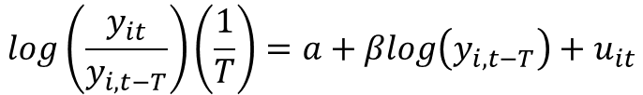
Misurazione econometriche delle divergenze regionali
Indicatori per misurare la ineguale distribuzione regionale del PIL pro-capite:
andamento nel tempo dell’indice di dispersione dei livelli di reddito pro-capite:
  Se lo scarto quadratico medio va diminuendo, ciò vuol dire che le differenze tra le regioni si stanno assottigliando; viceversa se lo scarto quadratico medio aumenta, le differenze si stanno ampliando. Quando i valori dello scarto quadratico medio dei livelli di reddito pro-capite diminuiscono nel tempo, si dice che vi è sigma-convergenza (σ) o convergenza assoluta.
Beta-convergenza o convergenza relativa o condizionale:
  vi è convergenza in senso beta, all'interno di un gruppo di soggetti (in questo caso, regioni o Paesi) e in un dato periodo di tempo, se si manifesta una correlazione negativa tra il livello di partenza del reddito pro-capite e il suo successivo tasso di crescita. La beta-convergenza vuol dire che crescono tendenzialmente in misura maggiore i redditi in quelle regioni nelle quali il livello di partenza è minore ed è necessaria per la convergenza di tipo sigma.
$$log\left(\frac{y_{it}}{y_{i,t−T}}\right)\left(\frac{1}{T}\right)=a+βlog\left(y_{i,t−T}\right)+u_{it}$$
β= parametro di convergenza. Se β è significativamente>0, allora in media il tasso di crescita dei paesi inizialmente poveri > di quello dei paesi inizialmente ricchi. Ma di solito β non è
significativamente diverso da 0. Invece la convergenza assoluta (o sigma-convergenza) non è confermata con metodo parametrico
nel
Periodo di tempo T
Tasso di crescita
PIL pro capite

Slide 50
Dove trovo i dati?
Pil pro-capite nelle regioni UE: https://ec.europa.eu/eurostat/databrowser/view/NAMA_10R_2GDP__custom_5356473/default/table?lang=en
La fonte principale è EUROSTAT, tuttavia per i dati di contabilità nazionale è disponibile anche la banca dati AMECO: https://economy-finance.ec.europa.eu/economic-research-and-databases/economic-databases/ameco-database_en
Ci sono poi altre fonti che potete consultare quali gli istituti di statistica nazionali, i dataset OECD e quelli del FMI o WB

Slide 51
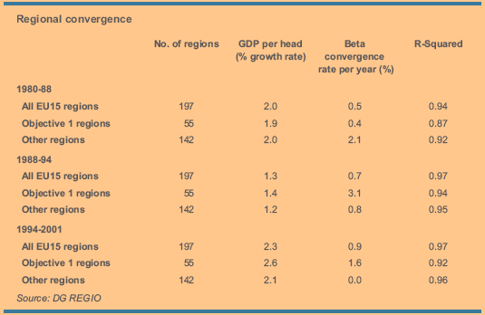
I. Le disparità regionali: convergenza nella storia UE, le politiche di coesione hanno avuto successo?

Slide 52
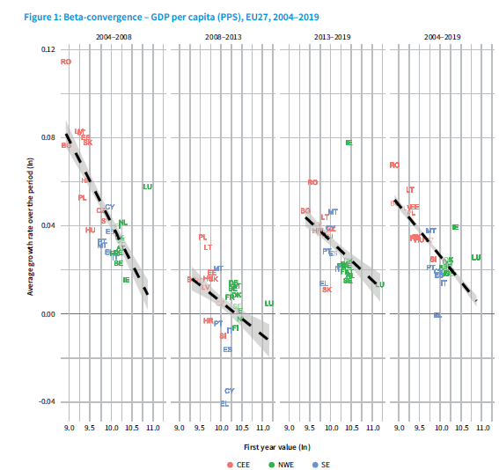

E prima della crisi Covid-19? La beta convergenza
CEE central and eastern European
NWE northern and western European
SE southern European
$$β=−0,02$$
La crisi del 2008 riduce il tasso di convergenza dei redditi pro-capite tra Paesi, tuttavia i Paesi CEE continuano a crescere in media a tassi più elevati rispetto a NWE e SE
https://www.eurofound.europa.eu/it/publications/2023/la-convergenza-nellue-dimensione-geografica-impatto-della-covid-19-e-ruolo-delle ; pp. 17

Slide 53
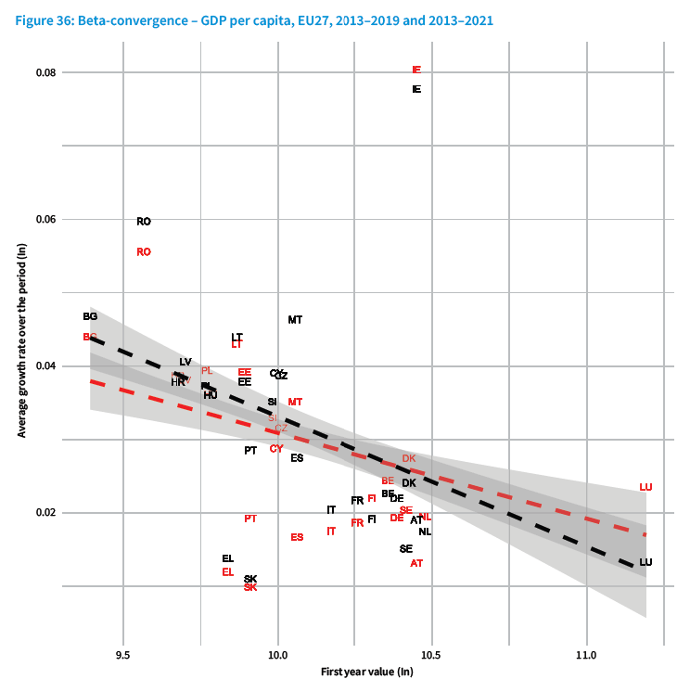
Pre e post crisi da Covid-19
Anche dopo la crisi da Covid-19 il tasso di convergenza subisce una nuova riduzione…
Note: The red line and labels represent 2013–2021; the black line and labels represent 2013–2019
https://www.eurofound.europa.eu/it/publications/2023/la-convergenza-nellue-dimensione-geografica-impatto-della-covid-19-e-ruolo-delle ; p. 60

Slide 54
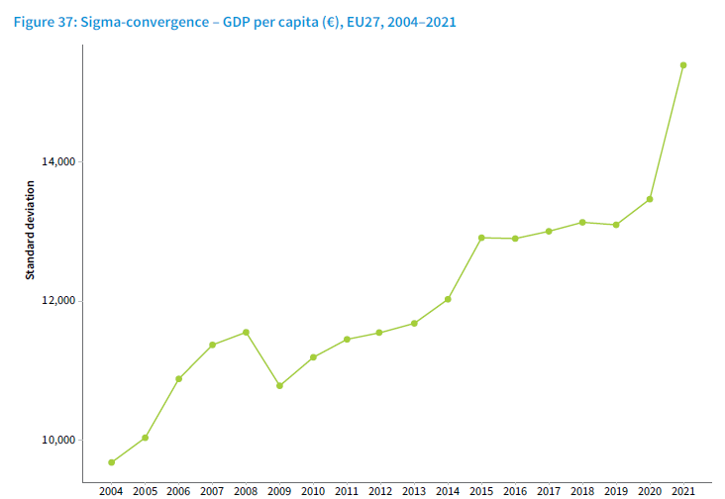
E per quanto riguarda la Sigma-convergenza?
Solo la crisi finanziaria ha ridotto le differenze tra le regioni, mentre dal 2004 la dispersione del reddito procapite tra regioni aumenta
https://www.eurofound.europa.eu/it/publications/2023/la-convergenza-nellue-dimensione-geografica-impatto-della-covid-19-e-ruolo-delle : p. 61

